Slide 1
Görme Yetersizliği
Hazırlayan:
Özel Eğitim Öğretmeni Ali AKSU
Yüksekova RAM

Slide 2
Görme Nedir?
Göz organı, göz-görme sinirleri ve beyin arasındaki iletimin ve iletişimin iyi ve kuvvetli olmasına görme denir.
Nesneden yansıyan ışık ışınlarının gözün en dış kısmındaki saydam tabaka olan korneaya ulaşmasıyla başlar. Buraya ulaşan ışık iristen(gözdeki renkli kısım) geçerek gözbebeğine ve göz merceğine ulaşır daha sonra gözün içerisindeki damar tabakayı geçerek sarı noktaya ters bir şekilde düşer burada bulunan yoğun sinir demetleriyle beyne ulaşır.
Görmeden sorumlu bölge beynin en arka-alt tarafında bulunmaktadır. Görmeden sorumlu bölge beynin en arkasında her iki beyin yarısından bir tane olmak üzere iki tanedir.
Beyin görmeye oldukça geniş bir yer ayırmıştır. Bu alanın içinde bazı bölümler merkezi görmeyi, bazıları çevreyi görmeyi, bazıları renk ayırt etmeyi bazıları da hareket algılamayı sağlar. Okuma merkezi ayrı, yazma merkezi ayrı, benzer cisimleri hatırlama merkezi ayrı, yüz tanıma merkezi ayrıdır. Ama beynin her iki yarısı ve bu alanlar arasında sürekli bir iletişim vardır.

Slide 3
Görme Neden Önemlidir?
Beş duyu organımızdan biri olan göz, bildiklerimizin yüzde 80’ini öğrenmemizi sağlayan organdır.
Göz diğer duyu organlarına göre çevreden; çok daha kolaylıkla, aralıksız, çok çeşitli ve zengin uyaran sağlar.
Görme biz farkında olmasak da beynin tüm alanlarını harekete geçiren bizlerin en çok bel bağladığı duyumuzdur.
Okuma yazma, hatırlama, renkler, hareketler, nesneleri ve canlıları tanıma, uzaklık ,konum gibi bir çok faaliyetini beyinden gelen temel duyular sayesinde gerçekleştirir.
Doğumda, iki göz arasındaki denge herhangi bir nedenle bozulmuşsa bir göz beyin tarafından tercih edilir, diğer göz atıl kapasiteyle kullanılır. Düşük kapasiteyle kullanılan gözün görme yeteneği azalır ve göz tembelliği oluşur.

Slide 5
Görme Yetersizliği Nedir?
Yasal körlük ile tıbbi körlük farklı tanımlardır. Yasal körlük belli işleri yapamayacak kadar az görme demektir.
Tıbbi körlük ise ışığı dahi görememek demektir. Tek gözde veya iki gözde tanımlanır. Diğer bir deyişle gerekli tüm düzeltmelerden sonra iyi gören gözündeki görme keskinliği 20/200 ya da daha az ve görme alanı 20 dereceden az olan kişilere kör, görme keskinliği 20/70 ile 20/200 arasında olan kişilere az gören denilmektedir.
Yasal körlük ve az görenlik kişiyi bazı haklardan mahrum bırakabilir. Örneğin karayollarında araç kullanma ehliyeti veya bazı iş kollarında vazife alamamak gibi.
Görme keskinliği ve görme açısı tanımları ?

Slide 6
Eğitsel açıdan, kör eğitimde dokunsal ve işitsel materyallere ihtiyaç duyan kişidir. Eğitsel açıdan kör kabul edilen bireyler, görme duyularını, görme kalıntılarını öğrenme amacıyla kullanamaz.
Eğitsel açıdan az gören, görme duyusunu öğrenme amacıyla kullanabilen kişidir. Az gören bireyler görme potansiyellerini en üst düzeyde kullanabilmek için gözlük, büyüteç gibi araç gereçlere büyük puntolu yazı, aydınlatma, zıtlık gibi materyaller ve çevre düzenlemelerine ihtiyaç duyarlar.

Slide 7
Görme Yetersizliğinin Tıbbi Tanılama Süreci
Bebeklik ve erken çocukluk döneminde, görme bozukluğu olan çocuktan ilk şüphelenenler ebeveynler ve çocuk doktorlarıdır.
Anne babalar çocuklarına mum testi uygulayarak çocuklarının görmesinde herhangi bir problem olup olmadığı ilk etapta fark edebilir.
Çocuk; elindeki nesneyi görmek için yüzüne çok yaklaştırıyorsa, el – göz koordinasyonu zayıfsa, göz hareketlerinin koordinasyonunda güçlük çekiyorsa bir göz doktoru tarafından testlere tabi tutulmalıdır.

Slide 8
Mum Testi
Görme kusuru ağır olan 0-3 yaş aralığındaki çocukların sorunlarını ortaya çıkarmak için kullanılan bir yöntemdir. Uygulama şekli : Öncelikle bir mum yakılır. Çocuktan 30-50 cm. uzak tutularak çocuğun izlemesi sağlanır. Çocuk sadece gözleri ile ( Başını çevirmeden ) mumu yeterince izleyebiliyorsa görme kusuru yok demektir.

Slide 9
Genel Göz Muayenesinde Yapılan İşlemler
Temel göz muayenesi fiziksel muayene, refraksiyon, merkezi ve periferik görmenin test edilmesi, göz bebeklerinin incelenmesi, gözlerin hizalanması ve hareketlerini ölçümlenmesi olan okuler motilite kontrolü, biyomikroskobik inceleme, tonometri ve göz çevresi (göz dışı) incelenmesinden oluşmaktadır.

Slide 10
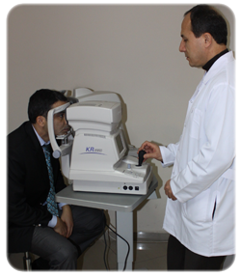
1. Gözün Kırma Kusuru Ölçümü
Göz numarasını ölçmeye yarayan otorefraktometre cihazı ile hastanın gözünde miyop, hipermetrop ve astigmatın var olup olmadığı ölçülür ve en uygun gözlük numaraları tespit edilir.
Ölçüm için kızılötesi (infrared) ışınları kullanılır. Hastanın göz dibine gönderilen ışınlar retinadan yansıyarak alete geri döner. Bu yansıyan ışınları değerlendiren bilgisayar sistemi hastanın refraksiyon kusurunu verir.

Slide 11
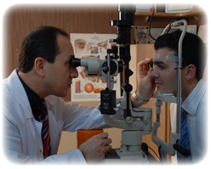
2. Biyomikroskobik Muayene
Özel cihazlar yardımı ile göz kapakları, konjonktiva, sklera, kornea, iris, lens ve retina tabakasının detayları incelenir.

Slide 12
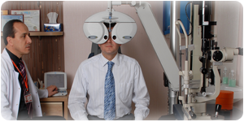
3. Bilgisayarlı Göz Tansiyonu Ölçümü
Bilgisayarlı cihazlarla göze temiz hava püskürtülerek göz tansiyonu ölçümü yapılır.
Göz tansiyonu ölçümü bazı durumlarda manuel olarak da doktorunuz tarafından ölçülebilir.

Slide 13
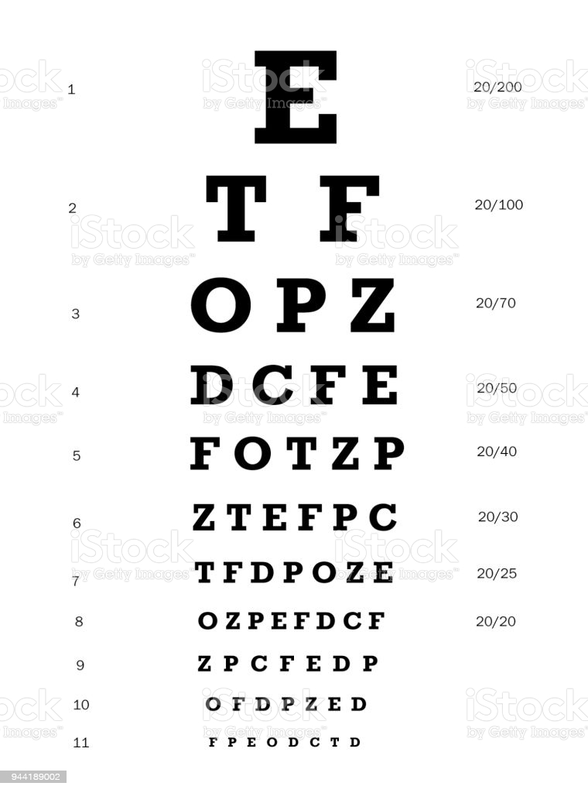
4. Görme Keskinliği Muayenesi
İnce detayları görebilme yeteneğimiz, büyükten küçüğe sıralanan harf, sayı ya da şekilleri belli mesafeden okunmasıyla ölçülür.
Düzeltilmemiş görme keskinliği bir gözün çıplak olarak, yani gözlük, mercek ya da kontakt lens olmadan sahip olduğu en iyi görme seviyesidir. Eşel testi(snellen kartları)

Slide 14
5. Göz Dibi Muayenesi
Doktorunuzun kullanacağı özel mercekler yardımıyla yapılan bu muayene ile gözün arka kısmında bulunan vitreus, retina, optik sinir ve makula (sarı nokta) incelenir.
Vitreusun saydamlığı, kıvamı, retina damarının görünümü, optik sinirin rengi, sınırları, çukurluğu ve bu gibi pek çok özellik ayrıntılı olarak değerlendirilerek diyabet, hipertansiyon ve kalıtsal hastalıklar vb.. tespit edilir.

Slide 15
Görme yetersizliğinin Nedenleri ve Başlıca Yetersizlik Türleri Doğum Öncesi Nedenler:
Görme yetersizliğinin % 55’i doğum öncesi faktörler sonucu oluşmaktadır.
Kalıtımsal nedenlerle de körlüğün nesilden nesile genler yoluyla geçtiğine inanılmaktadır. Böyle bir durumun meydana gelebilmesi için körlüğün anne – baba, her ikisi ya da kardeşlerde de bulunması gerekir. Bu nedenden oluşan körlükler, tüm körlüklerin yaklaşık % 8’i civarındadır.
Kan uyuşmazlığı: Annenin kanı Rh (-) (negatif) gebe kaldığı çocuğun kanın Rh (+) (pozitif) oluşu anne karnındaki fetüse yabancı bir madde gibi tepki yapmasına neden olmaktadır. Bu durum diğer engellerle beraber körlüğün nedeni de olabilmektedir.
Rubella (Alman kızamığı): Gebeliğin ilk üç ayında anne Rubella hastalığına yakalanmışsa annenin bedeninde lekeler görülür. Hastalık hafif nezle ve ateş ile başlar. Eğer gebe kadın çocukluğunda bu hastalığı geçirmişse bağışıklık kazanır. Geçirmemişse anne karnındaki bebeğin kör olmasına neden olabilir
Doğal frengi: Anne, babadan birinin veya her ikisinin gebelikten önce frengi mikrobu taşımaları veya gebelik sırasında frengi hastalığına yakalanmaları ve mikrobun bebeğe geçmesi ile körlük de görülebilir.

Slide 16
Doğum Anı Nedenler:
Çeşitli nedenlerle doğumun, geç olması, zor olması, müdahale gibi nedenlerle iki önemli sorun ortaya çıkabilir.
Bunlardan biri beyin kanamasıdır. Bu kanama görme merkezini etkilerse körlük meydana gelebilir.
İkincisi ise doğumun gecikmesi, kordonun boyuna dolanması veya başka nedenlerle bebeğin bir süre oksijensiz kalmasıdır. Bu süre 3 dakikayı geçince beyin hücreleri zedelenir. Etkilenen bölgenin görme merkezi çevresinde olması körlüğü meydana getirebilir.

Slide 17
Doğum Sonrası Nedenler:
Çiçek, kızıl, kızamıkçık, rubella (Alman kızamığı), A ve B vitamini eksikliği, şeker hastalığı, menenjit gibi hastalıklar örnek verilebilir.
Bu hastalıkların görülmesi mutlaka körlük meydana getirmeyebilir. Fakat gözde tahribat ve görme gücü kaybına neden olma ihtimali vardır.
Beyin zedelenmeleri sonucunda veya beyinde görme merkezinde urların olmasından dolayı da körlükler görülebilir.

Slide 18
Gözle İlgili Hastalıklar
Kırma kusurları: Kırma gücü çeşitli nedenlerle farklılaşabilir. Düzeltilmezse yalnızca görme keskinliğinde azalmaya yol açarlar.
Başlıca kırma kusurları miyop, hipermetrop, astigmattır.
Miyop: Işık ışınlarının retinanın önünde odaklaşması sonucu ortaya çıkar. Kişi yakınındaki nesneleri kolaylıkla görür. Uzaktakileri net göremez. Kalın kenarlı mercekle düzeltilir.
Hipermetrop: Işık ışınlarının retinanın arkasında odaklaşması sonucunda oluşur. Kişi yakındaki nesneleri net göremez. Uzaktaki nesneleri daha iyi görür. İnce kenarlı mercekle düzeltilir.
Astigmat: Kornea ya da merceğin yüzeyindeki düzensizlikler nedeniyle ışık ışınlarının eşit biçimde kırılmamasıyla oluşur. Görüntü bozuk ya da bulanıktır. Görüntü gerçek yerinde görülmez. Düzeltilmez ise sık, sık kazalara neden olur.

Slide 19
Diğer Görme Bozuklukları
Albinizm: Kalıtımsal bir hastalıktır. Deride, saçta ve gözde renk pigmentlerinin olmaması durumudur. Işığa aşırı duyarlılık ve astigmata neden olur. Görme keskinliği azalır.
Şaşılık: Göz kaslarındaki sorun nedeniyle her iki gözün içe veya dışa dönük olması durumudur. Bu nedenle gözler aynı nesneye odaklanamazlar.
Göz tembelliği (amblyopia): Gözde herhangi bir zedelenme olmamasına karşın görmenin zayıf olmasıdır.
Katarakt: Göz merceğinin saydamlığını yitirmesiyle oluşur. İki türü vardır. Yaşlanmaya bağlı olarak gelişen katarakt yaşlanma sürecinin normal bir bölümüdür. Ameliyatla düzeltilir. Doğumsal katarakt, doğum öncesi ve doğum sonrası etkenler nedeniyle ortaya çıkabilir.
Göz tansiyonu (Glokom): Göz içi basıncının artması ve bu basınç nedeniyle retinadaki sinirlerin etkilenmesi sonucunda oluşur.
Prematür retinopatisi: Erken doğan bebeklere kuvözde fazla oksijen verilmesi sonucu oluşur. Fazla oksijen retinada zedelenmeye yol açar.

Slide 20
Retinitis pigmentara (Gece körlüğü): Kalıtımsal nedenlere bağlıdır. Retinanın ilerleyen biçimde bozulmasıyla gelişir. Çevresel görme etkilenir. En önemli belirtisi gece görme zorluğudur.
Optik sinir atrofisi: Optik sinirin zedelenmesi ile olur. Görme keskinliğinde azalma olur. Renk görmede ve geceleyin görmede güçlük yaşanır.
Makuler dejenerasyon: Makulanın zedelenmesiyle oluşur. Merkezi görmede azalma görülür. Genellikle yaşlılarda nadiren çocuklarda görülür. Özellikle yakın görme mesafesinde yapılan işler etkilenir.
Aniridia: İrisin tam olarak gelişememesiyle ortaya çıkar. Gözbebeği ışık miktarına göre açılıp kapanamaz ve göz içine giren ışık miktarı kontrol edilemez.
Trahom: Mikrobu, bir virüstür. Trahom, göz kapaklarının iç yüzünde yerleşerek bütün göze yayılan ve körlüğe götüren bulaşıcı bir göz hastalığıdır. Hastalık virüsü aldıktan bir hafta sonra ve gayet sinsi başlar. İlk belirtiler gözün üst kapağının iç yüzünde darı tanesine benzer, kabartılar halindedir. Hastalık ilerledikçe gözde batma, sulanma, kamaşma ve bulanık görme olur. Tedavi edilmezse kapaklar içeri doğru kıvrılır. Kirpikler göze batan yaralar açar. Trahom tedavi edilse dahi görme eski halini alamaz ve trahomluların çoğu kör olur.

Slide 21
Görme yetersizliğinin eğitsel tanılama süreci ve eğitsel tanıları?
Tıbbi tanısı konulan öğrencilerin raporunda, görme problemi ve bu problemin ne derecede bir bozukluk olduğu yer almaktadır. Bu bilgi eğitimci için önemli bir veri olsa da yeterli değildir. Bu eksikliği giderebilmek için eğitsel anlamda bir değerlendirmeye ihtiyaç duyulmaktadır.
Tüm engel türlerinde tıbbi tanısı konulmuş öğrenciler, özel eğitim hizmetine ihtiyaç duyup duymadığının değerlendirilebilmesi için Rehberlik ve Araştırma Merkezi’nde (RAM) Eğitsel Değerlendirmeye ihtiyaç duymaktadır.
Burada yapılan değerlendirmelerde öğrencinin var olan yetersizliğinin öğrencinin öğrenme yetileri üzerindeki etkisi değerlendirilir.

Slide 22
Eğitsel değerlendirme sonucunda bireyin ;
Eğitimin nerde başlayacağı
Gelişim ve disiplin alanları arasındaki performansın ortaya çıkarılması
En az kısıtlayıcı ortamın belirlenmesi
Alınabilecek eğitsel önlemlere karar verilmesi konusunda aileler ve öğretmenler gibi kişilere bilgi sağlanmaktadır.

Slide 23
İşlevsel Görme Değerlendirmesi
Görme yetersizliğinin değerlendirilmesinde en önemli değerlendirmelerden biri olan fakat maalesef günümüzde Rehberlik ve Araştırma Merkezleri’nde yapılmayan bir başka değerlendirme görmenin işlevsel olarak değerlendirilmesidir.(GİGDA)
İşlevsel görme değerlendirmesi az gören bireylerde var olan görmenin nasıl kullanıldığının belirlenmesidir.(görme mesafesi, ortam aydınlığı, kontrast, cisme vuran ışık,dikkat,odaklanma,göz hareketleri(izleme-tarama)ayırt etme,eşleme,nesnenin büyüklüğü)
Okuma yazma için hangi araçların kullanılacağına bu şekilde karar verilir.
Öğrenciye en uygun ışıklandırma ve materyal özellikleri de bu değerlendirme içerisinde belirlenir.

Slide 24
Görme yetersizliğine sahip bireyler için ev ortamında yapılabilecek düzenlemeler:
Öğrencinin engel türü ve derecesine bağlı olarak değişmekle birlikte;
Evde ki eşyaların konumların sık sık değiştirilmemesi
Öğrencinin takılıp düşebileceği kapı eşiği yada yükseklik farklarının ortadan kaldırılması
Öğrenciye veya eve zarar verebilecek çabuk devrilebilen eşyaların tercih edilmemesi
Öğrencinin yaşam alanlarında belirli rutinleri ve belirli biz düzenin olması

Slide 25
Görme yetersizliğine sahip bireyler için sınıf ortamında yapılabilecek düzenlemeler:
Öğrencinin engel türü ve derecesine bağlı olarak değişmekle birlikte öğrencinin olabildiğince bağımsız olabilmesi için yapılabilecek her türlü düzenlemeyi içermekle birlikte önemli hususlar;
Öğrenciye en uygun materyalin tercihi
Bağımsız hareket becerileri edinimi

Slide 26
Yardımcı materyalleri
Beyaz baston
Büyüteçler
Sesli ve dokunmatik eğitsel cihazlar
Braille alfabesi, yazı tahtası ve çivisi
3 boyutlu dokunulabilir modeller

Slide 27
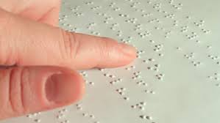
Çeşitli Materyal Örnekleri

Slide 28
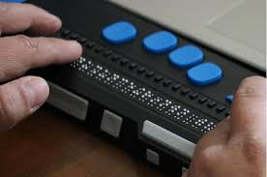

Slide 29
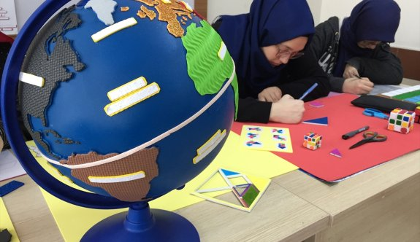

Slide 31
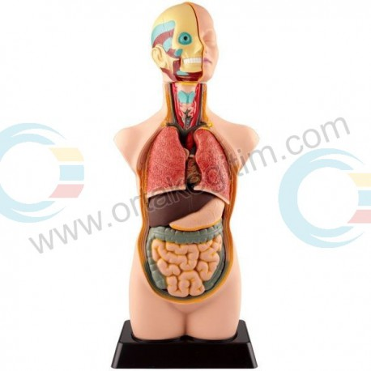

Slide 32
Beni dinlediğiniz için teşekkürler ☺

